Slide 1
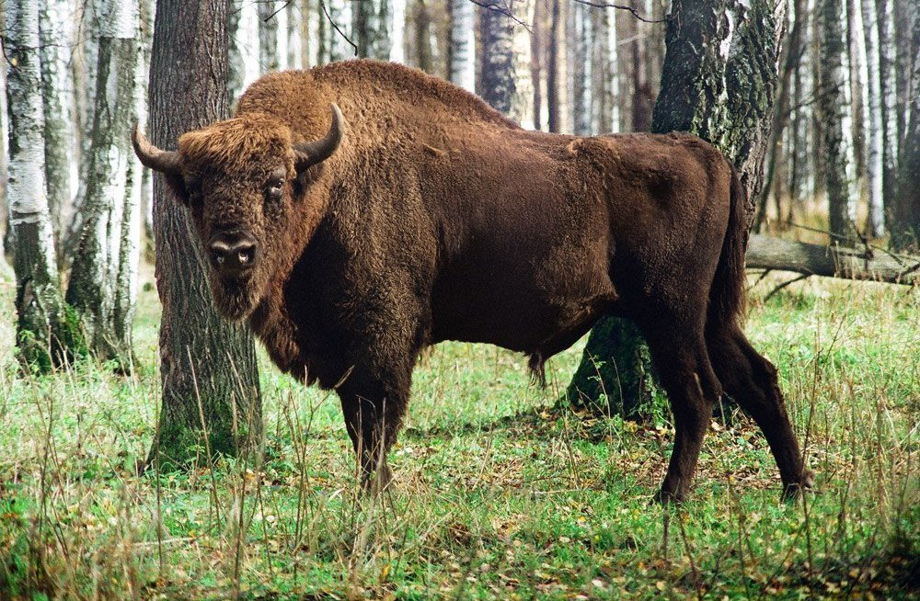
Я досліджую світ
2 клас
Людина і природа навесні
Урок 92
Чому тваринам загрожує небезпека зникнення?

Slide 2
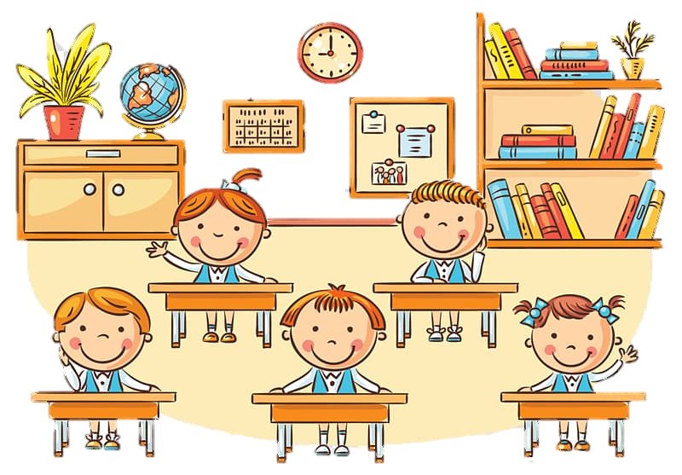
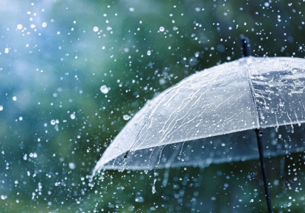
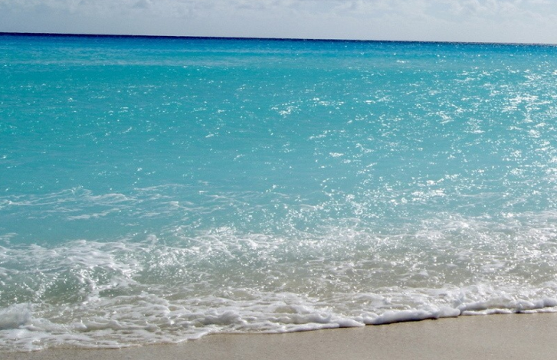
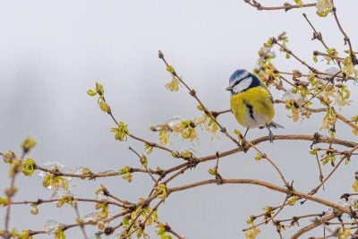
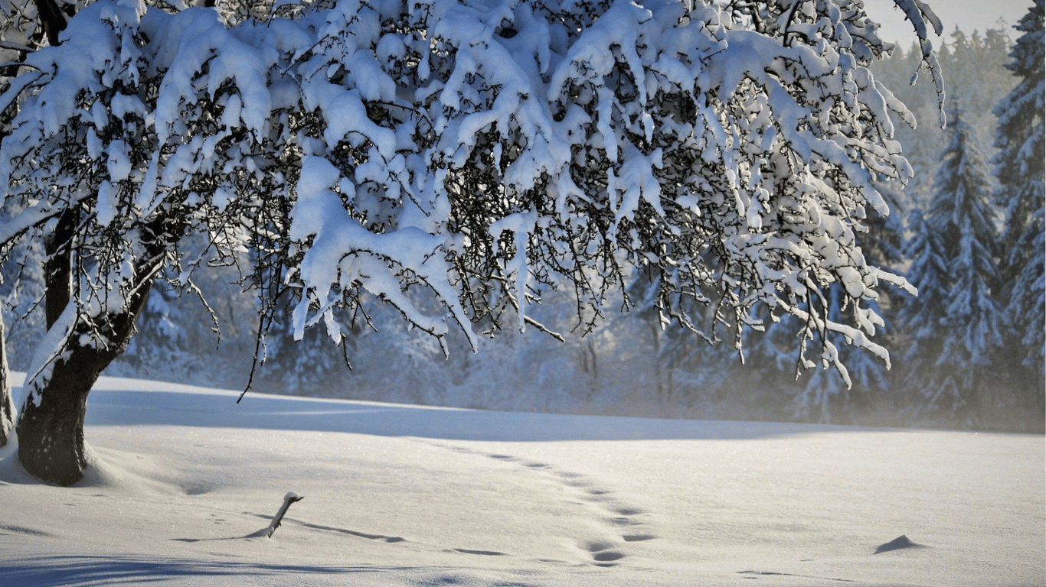
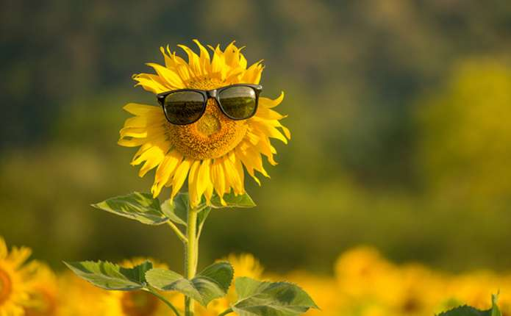
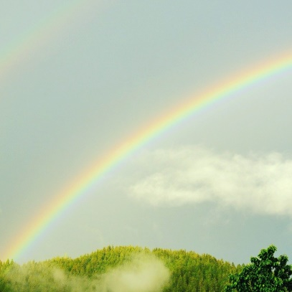
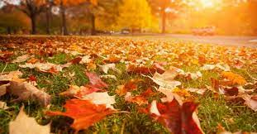
Емоційне налаштуйся на роботу
Вибери світлину з явищем природи, яке виражає твої емоції
Пролунав дзвінок веселий.
Всі готові? Все готово?
Ми не відпочиваємо,
Ми працювати починаємо.
Дощ
Хвильки на морі
Перші листочки
Сніг
Спека
Веселка
Листопад

Slide 3
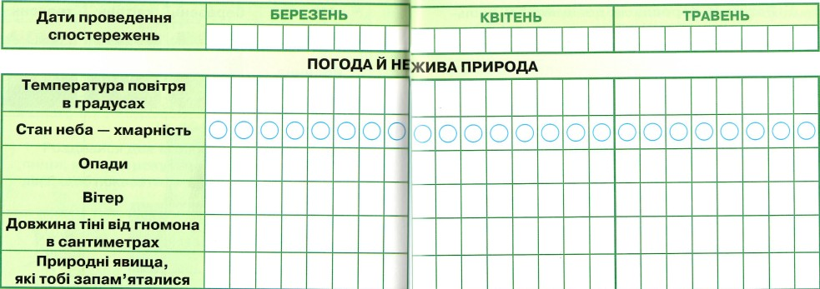
Вправа «Синоптик»
Яка зараз пора року?
Яке число місяця?
Який місяць року?
Який день тижня?
Спостерігай за погодою і неживою природою. Заповнюй весняний календар спостережень
Зошит.
Сторінка
30-31

Slide 4
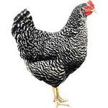
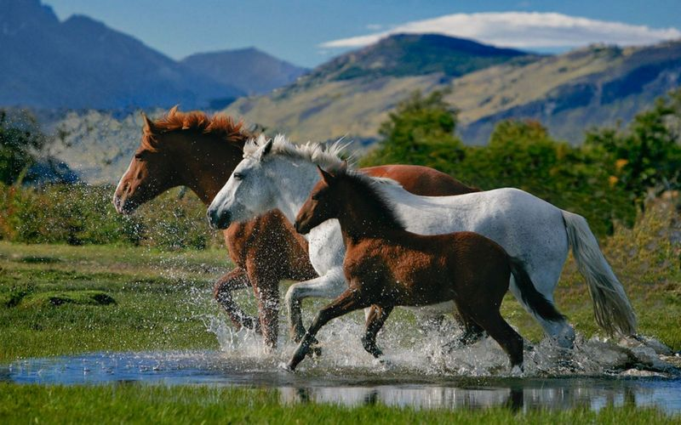
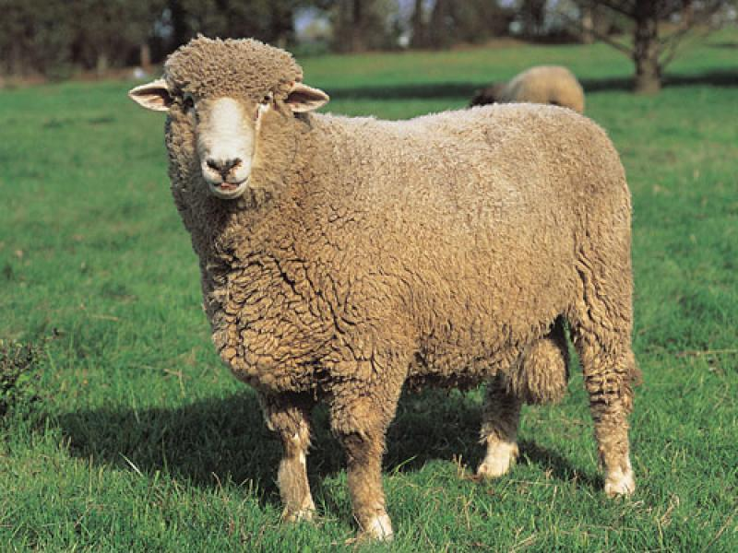
Пригадай
Яке значення тварини мають у природі та в житті людини?
Які тварини занесено до Червоної книги України?
Сьогодні на уроці ми поглибимо знання про тварин, занесених до «Червоної книги України». Поміркуємо, чому тваринам загрожує небезпека зникнення?

Slide 5
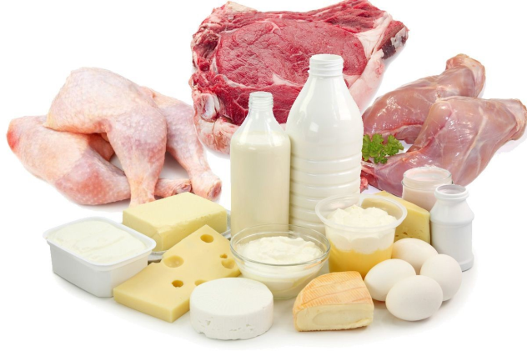
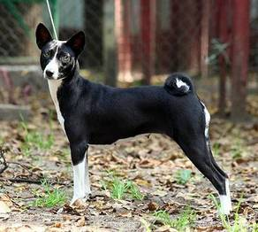
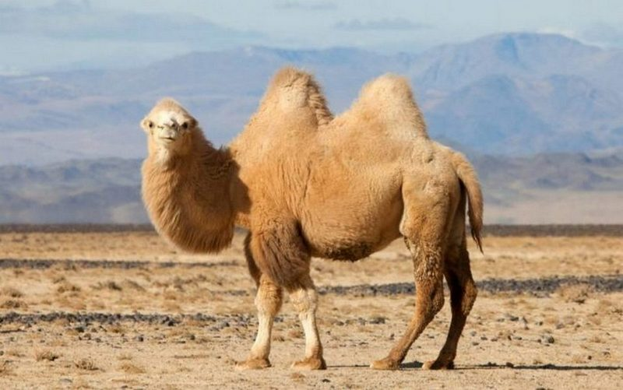
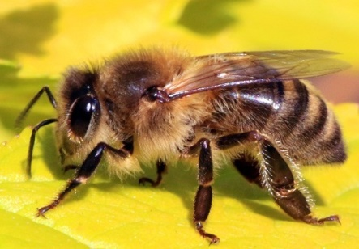
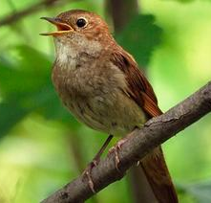
Значення тварин у природі та в житті людини
Помічники людини у важкій роботі.
Вірні друзі.
Тварини – це цінні і необхідні продукти харчування.
Чудовий настрій, коли бачимо руду білочку, яка стрибає з гілки на гілку, чи чарівний спів солов’я.
Ліки, якими лікують різні хвороби людини (зміїна, бджолина отрута, мед, борсучий жир).

Slide 6
Запам’ятай!
Тварини приносять велику користь природі й людям. Рослини й тварини не можуть існувати одне без одного, вони тісно взаємопов’язані. Про рослини й тварин потрібно однаково піклуватися й охороняти від зникнення.
Поміркуй, чому тварини, які занесені до Червоної книги потребують охорони?
Чи потребують охорони решта тварин?
Підручник.
Сторінка
119

Slide 7
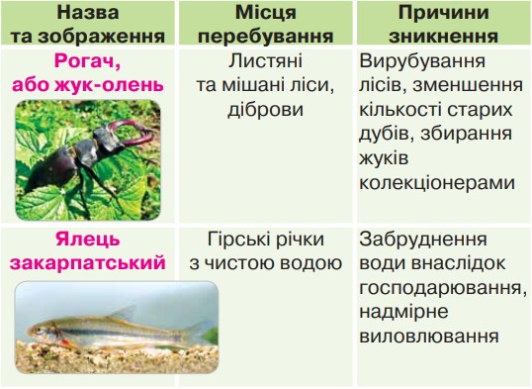
Роздивись зображення тварин, які занесено до Червоної книги України.
За таблицею склади розповіді про них. Поясни, чому вони можуть зникнути.
Підручник.
Сторінка
119

Slide 8
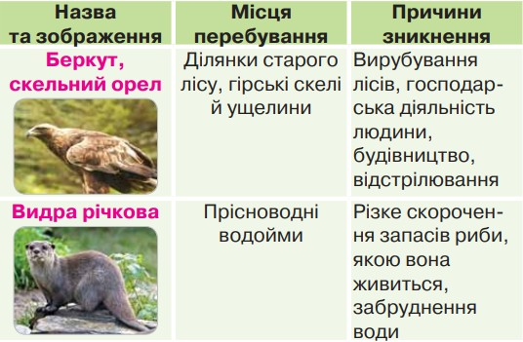
Роздивись зображення тварин, які занесено до Червоної книги України.
За таблицею склади розповіді про них. Поясни, чому вони можуть зникнути.
Підручник.
Сторінка
120

Slide 9
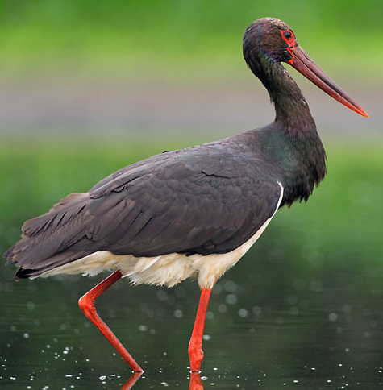
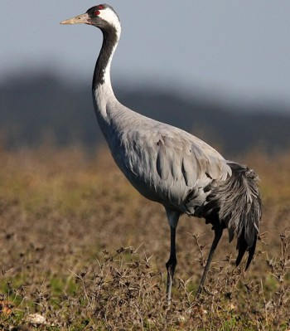
Розглянь фото тварин, які занесені до Червоної книги України, і місця їх перебування на карті України
Дізнайся, чи є у твоїй місцевості такі тварини?
Лелека чорний
Журавель сірий

Slide 10
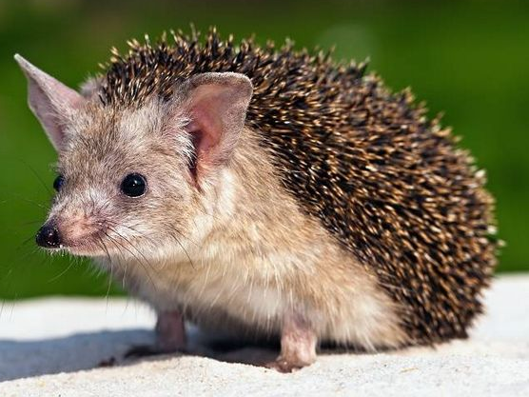
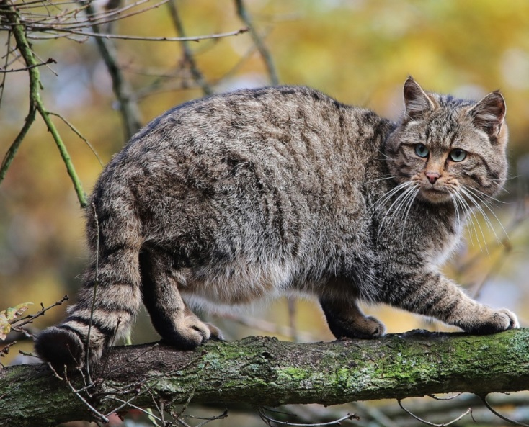
Розглянь фото тварин, які занесені до Червоної книги України, і місця їх перебування на карті України
Дізнайся, чи є у твоїй місцевості такі тварини?
Їжак вухатий
Кіт лісовий (дикий)

Slide 11
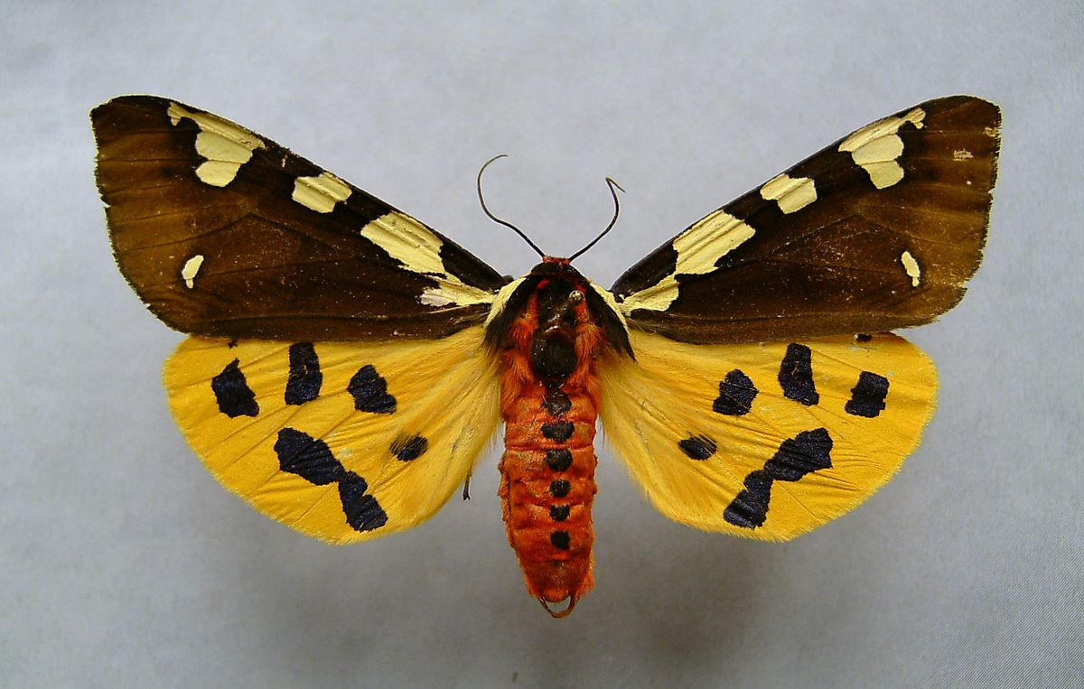
Розглянь фото тварин, які занесені до Червоної книги України, і місця їх перебування на карті України
Дізнайся, чи є у твоїй місцевості такі тварини?
Зубр
Ведмедиця господиня
Зубр – один із видів, якому зараз найбільше загрожує видове вимирання.

Slide 12
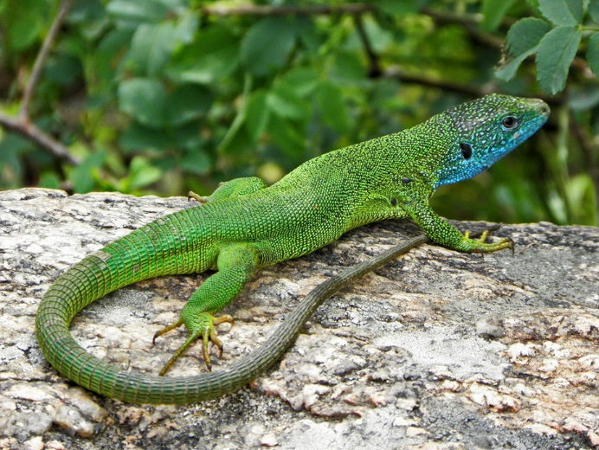
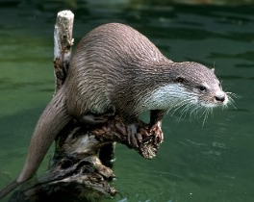
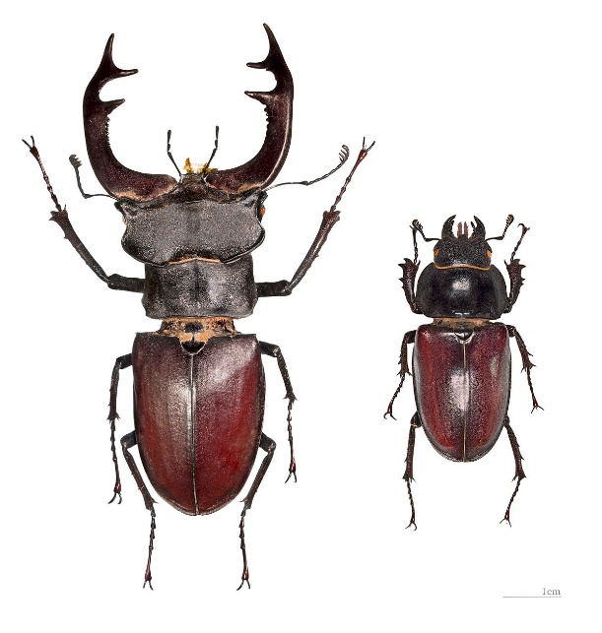
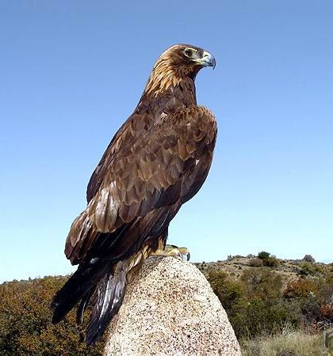
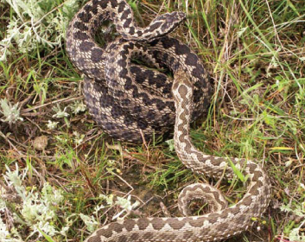
Перевір себе, чи знаєш ти тварин з Червоної книги України.
Ящірка зелена
Видра річкова
Беркут
Гадюка степова
Жук олень

Slide 13
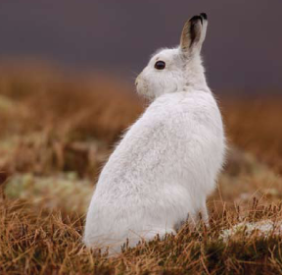
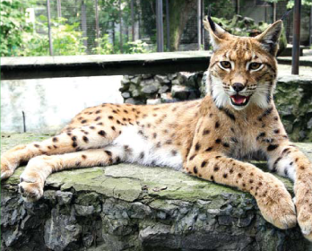
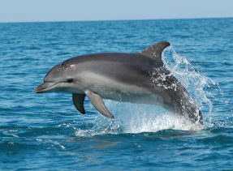
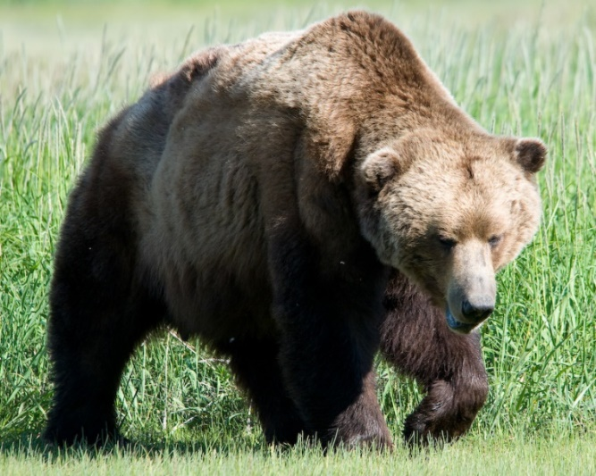
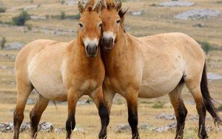
Перевір себе, чи знаєш ти твари з Червоної книги України.
Заєць білий
Рись
Кінь дикий
Афаліна
Ведмідь бурий

Slide 14
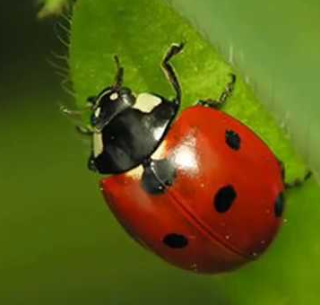
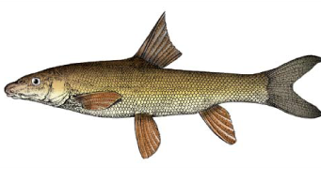
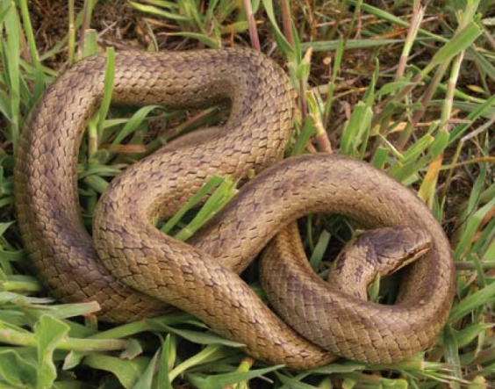
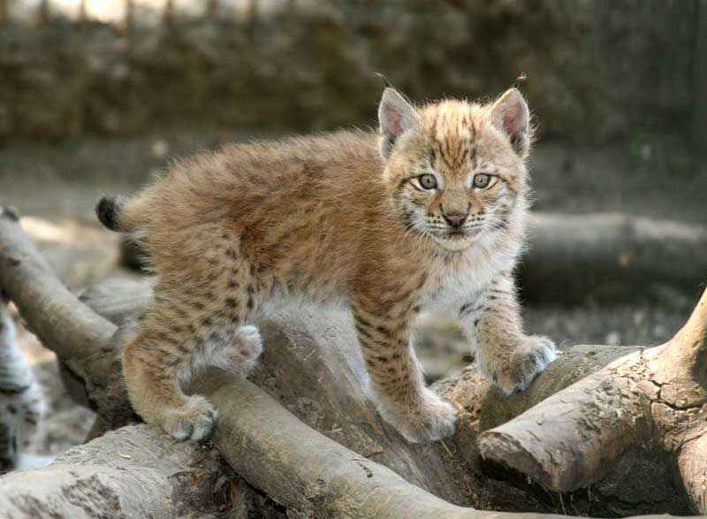
Цікаво знати
До Червоної книги України занесено:
комах – 226 видів;
риб – 69 видів;
звірів – 68 видів;
плазунів – 11 видів.

Slide 15
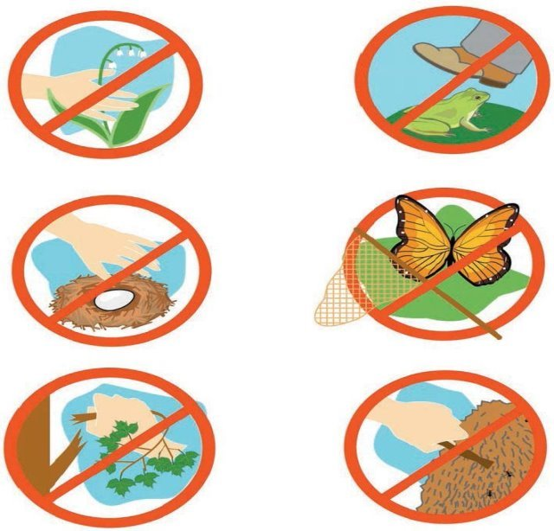
Запам’ятай важливі правила прогулянок у лісі
НЕ підходь близько до гнізд, щоб не стривожити птахів.
Не забирай додому пташенят, які випали з гнізда, батьки годують й оберігають їх.
НЕ торкайся гнізда, бо птахи-батьки можуть покинути його, відчувши небезпеку.
НЕ бери із собою в ліс навесні та на початку літа свого собаку.
Не підходь близько до лісових звірів або їхніх дитинчат. Це може бути небезпечно
Підручник.
Сторінка
120

Slide 16
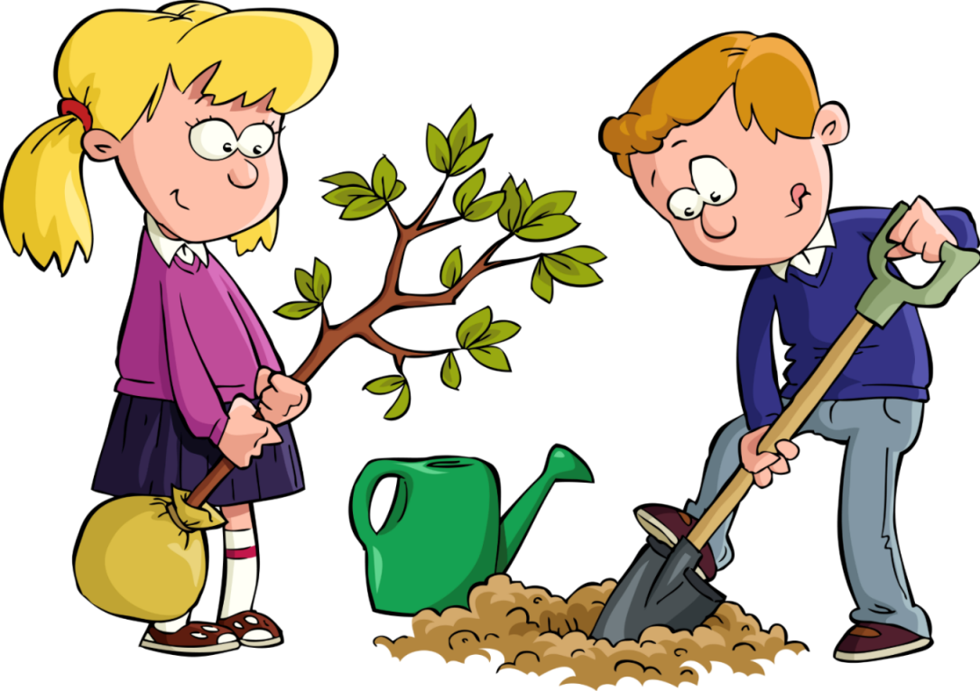
Прочитай вірш
Знайди, до чого закликає автор?
Давай будемо природу берегти!
Я метелика не скривджу, хай летить.
І ялинку не зрубаю, хай стоїть.
Не затопчу мурашинку, хай повзе.
Не зламаю з дуба гілку, хай росте.
Не впущу сміття у річку, хай бурлить.
Із гнізда яйце не скину, хай лежить.
В джерело не пущу камінь, нехай б’є.
В полі жито не столочу – це святе.
Верби посаджу в долині, хай шумлять. Зерен птахам кину взимку, хай їдять. Покормлю приблуду-кішку. А як ти?
Давай будемо природу берегти!

Slide 17
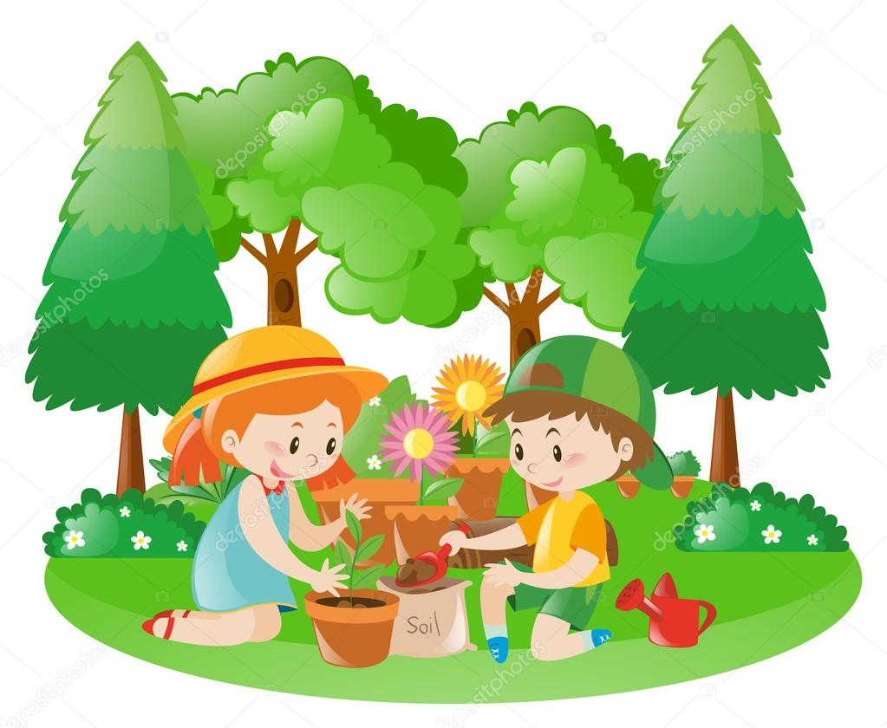
Висновок
У природі всі рослини та тварини потрібні. Щоб зберегти світ у якому ми живемо, необхідно піклуватися і оберігати кожного його мешканця.
Стався до рослин і тварин з любов’ю, добро­тою та співчуттям!
Пригадай, яких тварин (комах, риб, птахів, звірів) із Червоної книги України ти знаєш?
Які почуття в тебе викликає споглядання красивих квітів або рідкісних тварин?

Slide 18
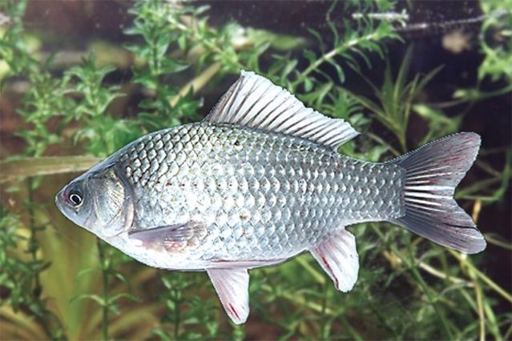
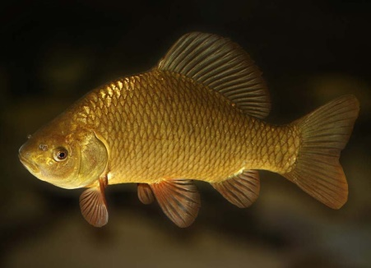
Робота в зошиті
4. Обведи світлини тих звірів, які занесені до Червоної книги України.
5. Обведи й підкресли, які з тварин у кожній парі є більш поширеними. Чому вони не охороняються законом? Поясни.
Сторінка
47

Slide 19
Рефлексія
Вибери предмет для здобутих знань: ранець, м'ясорубку, кошик
корисні
знання
над цим варто замислитися
це мені потрібно

Slide 20
Щоби відкрити інтерактивне завдання, натисніть на помаранчевий прямокутник
Відкрити онлайнове інтерактивне завдання

